Slide 1
Eylül 2018
Afyonkarahisar

Slide 2
İYEP’İN GEREKÇESİ
2018 Dünya Bankası Kalkınma Raporuna göre pek çok ülkede çocuklar yıllarca okullaşsa da temel becerilere sahip olamayabiliyorlar. Bunun sebebi ise doğrudan nedenler (öğrencinin hazırbulunuşluğu, öğretmen, okul girdileri, okul yönetimi) ve mevcut sistemin yapısı olarak gösterilmektedir. Raporda ülkelerin öğrenmeyi güçlendirebilmesi için “öğrenmeyi ölç-izle, veriye dayalı politika yap, tüm aktörlerle işbirliği yap” adımlarını izlemesi gerektiği vurgulanmaktadır.
Öğrenmeyi Güçlendirmek
Öğrenmeyi
ölç-izle
Veriye dayalı
politika yap
Tüm aktörlerle
işbirliği yap

Slide 3
İYEP’İN GEREKÇESİ
Okuma becerileri alanında Türkiye ortalaması 428 ve tüm ülkelerin ortalaması da 460’tır. Matematik okuryazarlığı alanında Türkiye ortalaması 420 ve tüm ülkelerin ortalaması da 461’dir. Ayrıca PISA 2015’te 1. düzey ve altında (alt yeterlik düzeyi) bulunan öğrenci oranları PISA 2012’ye göre artmıştır. PISA 2015’te alt düzeyde yer alan öğrenci oranı OECD’de %23,4, tüm ülkelerde %35,8 iken Türkiye’de %51,3’tür. (MEB, 2017)

Slide 4
İYEP’İN GEREKÇESİ
Bakanlığımızın öncelikli hedefleri arasında da “Herkes için kaliteli ve erişilebilir eğitim hizmetinin sağlanması” yer almaktadır. Hükümet programında bu durumun önemi “Öğrenme ve gelişim düzeyi akranlarından geride olan öğrencilerin öğrenmesini desteklemek amacıyla tedbirler alacak ve telafi edici programlar uygulayacağız.” şeklinde ifade edilmektedir.
Ülkemizde öğrencilerin bireysel öğrenme ihtiyaçlarını erken sınıflarda ortaya çıkaracak araçların kullanılması veya bu süreçlerin değerlendirilmesi eğitimde kalitenin artırılmasında olumlu bir adım olarak görülmektedir. Bu amaçla İlkokullarda Yetiştirme Programı geliştirilmiştir.

Slide 5
İLKOKULLARDA YETİŞTİRME PROGRAMI (İYEP);
İlkokulların 3 üncü ve/veya 4 üncü sınıflarına devam eden, önceki eğitim ve öğretim yılları içinde çeşitli nedenlerle Türkçe ve matematik dersi öğretim programlarında yer alan ve İlkokullarda Yetiştirme Programı kapsamında belirlenen kazanımları yeterli düzeyde edinemeyen öğrencilerin bu kazanımlara ulaşmalarını sağlamak amacıyla geliştirilen bir programdır.

Slide 7
İYEP’İN AMAÇLARI
Öğrencilerin Türkçe ve matematik derslerinde İYEP kapsamında belirlenen kazanımlara ulaşmalarını sağlayacak etkinlikler ve öğrenme yaşantıları planlamak,
Öğrencilerin psikososyal açıdan desteklenmesini sağlamak,
Sonraki eğitim kademelerinde ortaya çıkması muhtemel uyum sorunlarını önlemek,
Akademik başarısızlıktan kaynaklanan devamsızlıkların önüne geçmek,
Programa dâhil edilen öğrencilerin beklenen öğrenme seviyesine ulaşmasına yardımcı olmak,
Sorun çözebilen, iletişime ve öğrenmeye açık, özgüven ve sorumluluk sahibi sağlıklı ve mutlu bireylerin yetişmesine imkân sağlamak programın genel amaçlarındandır.

Slide 8
Bu program öğrencilerin;
Temel becerilere ulaşmalarını sağlarken aynı zamanda psikososyal açıdan desteklenmesini de hedefler.

Slide 9
PROGRAMIN İLKELERİ:
İYEP’e ihtiyaç duyan öğrenciler belirlenen eksiklikleri doğrultusunda programa alınır.
İYEP’e ihtiyaç duyan öğrenciler için bulunduğu okullarda yetiştirme programının uygulanması esastır.
İYEP’e alınacak öğrencilerin tespiti ve programın uygulama süreçlerinde öğrencilerin akranlarından ayrışma hissine kapılmasını önleyici tedbirler alınır.
İYEP kapsamındaki öğrencilere psikososyal destek sağlanır.
Öğrencilerin, program süresince İYEP’e devamları sağlanır.
İYEP’e devam eden öğrencilerin velilerinden hiçbir ad altında ücret alınmaz.

Slide 10
PROGRAMIN HEDEF KİTLESİ
İlkokulların 3 üncü ve/veya 4 üncü sınıflarına devam eden, özel eğitim tanısı olmayan, önceki eğitim ve öğretim yılları içinde çeşitli nedenlerle Türkçe ve matematik dersi öğretim programlarında yer alan ve İlkokullarda Yetiştirme Programı kapsamında belirlenen kazanımları yeterli düzeyde edinemeyen öğrencilerdir.
İYEP’in dolaylı hedef kitlesi ise sınıf öğretmenleri, rehberlik öğretmenleri, okul yöneticileri ile velilerdir.

Slide 11
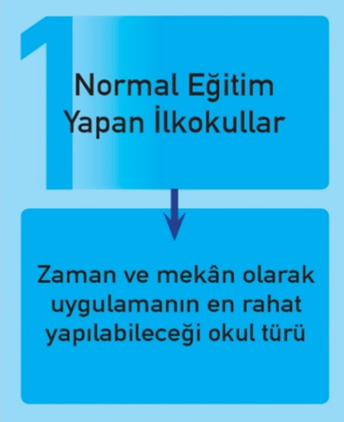
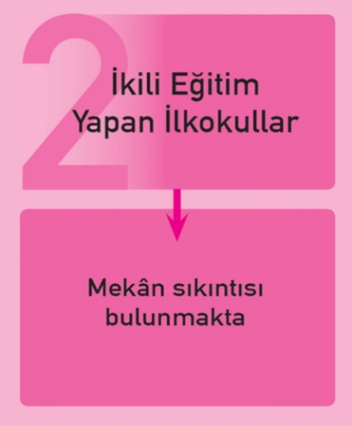
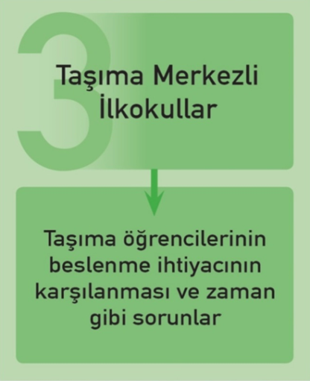
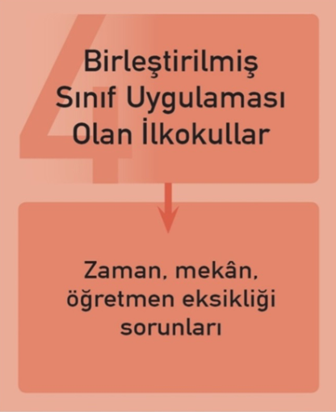
İYEP ‘İN OKULLARDA UYGULANMASI
Esnek modele göre tasarlanmıştır

Slide 12
İlkokullarda Yetiştirme Programı Okul Komisyonu;
İYEP uygulanan ilkokullarda;
okul müdürünün veya müdür yardımcısının başkanlığında,
üç sınıf öğretmeni ile
Varsa rehberlik öğretmeninden oluşur.

Slide 13
İYEP Okul Komisyonunun Görevleri:
1. “Öğrenci Belirleme Aracı” ile programa alınacak öğrencilerin tespitini yapmak.
2. Öğrenci gruplarını oluşturmak ve haftalık çalışma çizelgesini hazırlamak.
3- Programda görev alacak öğretmenleri belirlemek,
4- Sınıf öğretmenin değerlendirmesi üzerine kazanımları yeterli düzeyde edindiği belirlenen öğrencilerin program içerisinde yer alan bir üst modüle geçirilmesine karar vermek ve tutanak altına almak
6-Değerlendirmeye alınamayan öğrencilerin programa alınması ve çıkarılması ile ilgili karar vermek.
7- Program bitimini takip eden 2 hafta içerisinde değerlendirme raporu düzenleyerek il/ilçe millî eğitim müdürlüğüne gönderilmek üzere okul müdürlüğüne sunmak.

Slide 14
İlkokullarda Yetiştirme Programı İl/İlçe Komisyonu;
İYEP il ve ilçe komisyonu;
il ve ilce millî eğitim müdürlüklerinde temel eğitimden sorumlu il millî eğitim müdür yardımcısı/şube müdürü başkanlığında
iki ilkokul müdürü ve bir sınıf öğretmeni ile bir rehberlik öğretmeninden oluşur.

Slide 15
İlkokullarda Yetiştirme Programı İl/İlçe Komisyonunun Görevleri:
1- İl ve ilçedeki ilkokullarda yetiştirme programına alınacak öğrencilerle ilgili iş ve işlemlerin yürütülmesini sağlamak,
2- İYEP kapsamında okullarda yapılan planlama ile ilgili iş ve işlemleri takip etmek,
3- İlkokullarda Yetiştirme Programı ile ilgili itirazları karara bağlamak,
4- Okullardan gelen raporları inceler ve Bakanlığa sunulmak üzere, her il ve ilçe kendi raporunu oluşturarak bir üst makama haziran ayının son haftasına kadar göndermek.

Slide 16
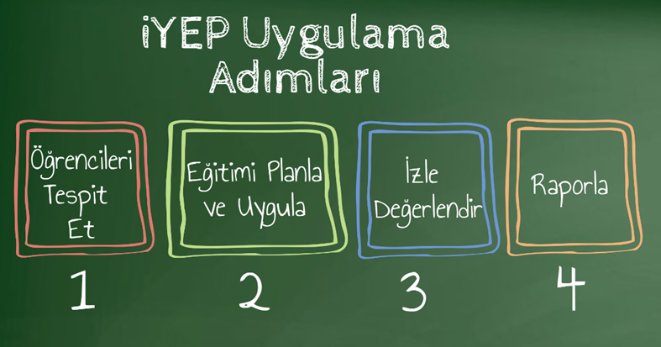

Slide 17
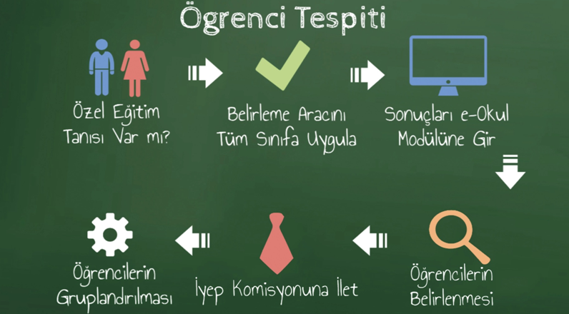

Slide 18
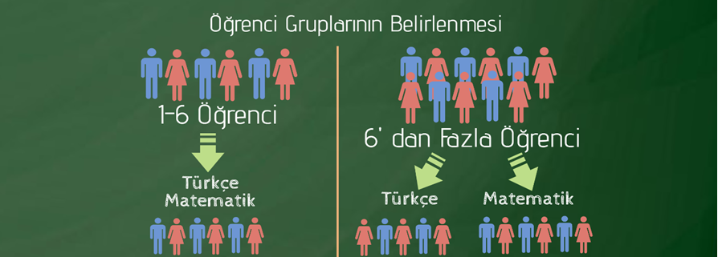
Bir İYEP grubunun 1-6 öğrenciden oluşturulması esastır,
6 öğrencilik bir grup tamamlanmadan ikinci grup açılamaz.
Ancak bu sayı en fazla 10 öğrenciye kadar çıkarılabilir.
Öncelikle aynı ders modülünde okuyan öğrencilerin bir arada gruplanması, bunun sağlanamadığı durumda aynı dersi okuyanların bir arada gruplanması ya da birleştirilmiş sınıf yaklaşımı ile İYEP grupları oluşturulması sağlanır.

Slide 19
İYEP’İN UYGULANMASINA DAİR ÖNEMLİ AÇIKLAMALAR
Öğrencilerin Belirlenmesi
1. İYEP Öğrenci Belirleme Aracı öğrencinin kendi sınıf öğretmeni tarafından, Öğrenci Değerlendirme Aracı ise programda görev alan öğretmen tarafından öğrencilere uygulanır ve sonuçlar e-Okul Yönetim Bilgi Sistemi İYEP İşlemleri Modülüne işlenir.

Slide 20
İYEP’İN UYGULANMASI
Program, hafta sonlarında, hafta içi ders saatleri dışında, bunların uygun olmaması durumunda okulun şartları ve personel durumu da dikkate alınarak okul yönetimince planlanacak zamanlarda uygulanır.
Program süresi, hafta içi günde 2 ders saatini,
hafta sonu günde 6 ders saatini
haftada toplam10 ders saatini geçemez.

Slide 21
ÖĞRETMEN GÖREVLENDİRİLMESİ
Millî Eğitim Bakanlığı Yönetici ve Öğretmenlerin Ek Derslerine İlişkin Kararın 9. Maddesine göre öğretmen görevlendirmesi yapılır.
İYEP’in uygulanmasında sırasıyla;
Öğrencinin kendi sınıf öğretmeni,
Okulun diğer sınıf öğretmenleri,
İlçe norm fazlası sınıf öğretmenleri,
İlçede, programda görev almak isteyen sınıf öğretmenleri,
Bunların olmaması durumunda ders ücreti karşılığında görevlendirilen sınıf öğretmenleri görevlendirilir.
4 üncü sınıfı tamamlayan öğrencilerden, programda belirtilen kazanımları istenen düzeyde edinememiş olanlar e-Okul sistemine işlenir.

Slide 22
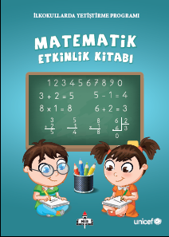
İYEP MATERYALLERİ

Slide 23
PROGRAMDAKİ KAZANIM SAYILARI

Slide 24
PSİKOSOSYAL DESTEK ÇALIŞMALARI
Programa dâhil olan öğrencilere yönelik olarak psikososyal destek çalışmalarının gerçekleştirilmesi programın hedeflerine ulaşmasında kritik bir öneme sahiptir.
Öğrenmenin önündeki sınırlılıkların belirlenerek çözümüne yönelik çalışmaların yapılması önem arz etmektedir. Bu sebeple İYEP’e katılan öğrencilerin psikososyal destek ihtiyaçlarını tespit etmek amacıyla Psikososyal Destek Öğrenci Bilgi Formu hazırlanmıştır.
Form neticesinde belirlenen ihtiyaçlara bireysel destek verilmesi beklenmektedir. Bireysel ihtiyaçlara yönelik yol gösterici öneriler "İYEP Psikososyal Destek Rehberi"nde bulunmaktadır.

Slide 25
İYEP’TE TUTULACAK DEFTER, DOSYA VE FORMLAR;
Sınıf ders defteri ve yoklama defteri
Modül planları dosyası
Psikososyal Destek Öğrenci Bilgi Formu
İYEP yazışma dosyası

Slide 26
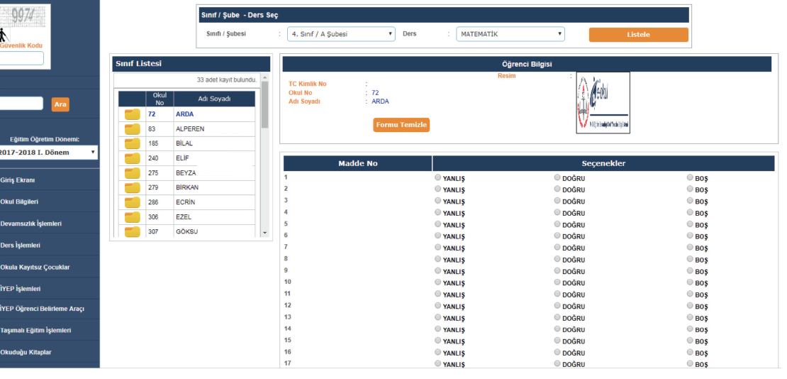
e-Okul İYEP İşlemleri Modülü

Slide 27
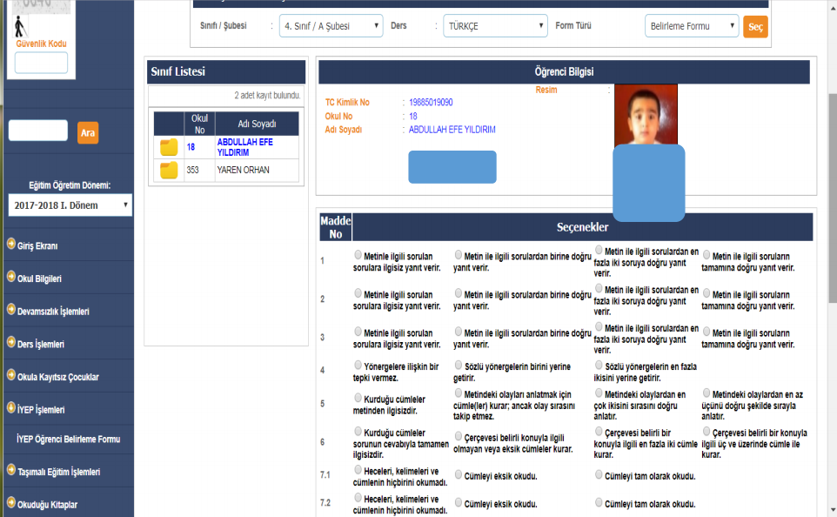
e-Okul İYEP İşlemleri Modülü

Slide 28
İYEP RAPORLAMA
18. İYEP’in Okul, İlçe ve İl Bazında Raporlanması
Eğitim-öğretim yılı sonunda İYEP uygulanmalarına dair okul/il/ilçe raporları e-Okul Yönetim Bilgi Sistemi üzerinde yer alan İYEP Modülü üzerinden oluşturulacaktır. Raporda;
Açılan grup sayısı,
Programa alınan öğrenci sayısı,
Programı tamamlayan öğrenci sayısı,
Bölümler arası geçiş durumları,
Psikososyal destek programının uygulanması,
Öğrenci devam durumları,
Pilot Uygulamada tespit edilen sorunlar ve çözüm önerilerine yer verilecektir.

Slide 29
Eylül 2018
Afyonkarahisar
@iyeptegm1

